Slide 1
CHƯƠNG II. DÃY SỐ. CẤP SỐ CỘNG VÀ CẤP SỐ NHÂN
BÀI 1: DÃY SỐ
(Tổng số tiết: 02)

Slide 2

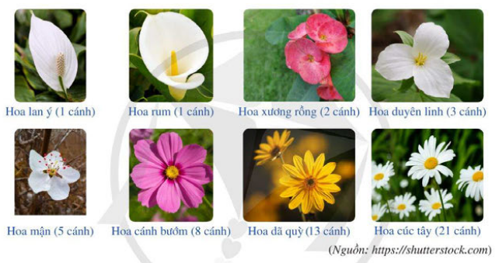
- Tình huống mở đầu: Một số loài hoa có số lượng cánh hoa luôn là một số cố định.

Slide 3

Một vật chuyển động với vận tốc 20 m/s. Hãy viết các số chỉ quãng đường ( đơn vị mét) vật chuyển động đươc lần lượt trong thời gian 1 giây, 2 giây, 3 giây, 4 giây, 5 giây theo hàng ngang.
1

Slide 4
I. Khái niệm
Mỗi hàm số được gọi là một dãy số hữu hạn. Do mỗi số nguyên dương tương ứng với đúng một số nên ta có thể viết dãy số đó dưới dạng khai triển:
Số gọi là số hạng đầu, số gọi là số hạng cuối của dãy số đó.

Slide 5
Ví dụ 1: Hàm số xác đinh trên tập hợp
là một dãy số hữu hạn. Tìm số hạng đầu, số hạng cuối và viết dãy số trên dưới dạng khai triển.
1. Hàm số xác đinh trên tập hợp là một dãy số hữu hạn. Tìm số hạng đầu, số hạng cuối và viết dãy số trên dưới dạng khai triển.

Slide 6
Cho hàm số . Hãy viết các số
theo hàng ngang.
2

Slide 7
Mỗi hàm số được gọi là một dãy số vô hạn. Do mỗi số nguyên dương n tương ứng với đúng một số nên ta có thể viết dãy số đó dưới dạng khai triển:
Dãy số đó còn được viết tắt là .
Số gọi là số hạng thứ nhất (hay số hạng đầu), số gọi là số hạng thứ hai, …, số gọi là số hạng thứ n và là số hạng tổng quát của dãy số đó.

Slide 8
Ví dụ 2: Cho là dãy các số tự nhiên lẻ viết theo thứ tự tăng dần và .
a) Viết năm số hạng đầu của dãy số .
b) Dự đoán số hạng tổng quát và viết dạng khai triển của dãy số .

Slide 9
2. Cho dãy số số .
a) Viết năm số hạng đầu và số hạng tổng quát của dãy số .
b) viết dạng khai triển của dãy số .

Slide 10
Xét mỗi dãy số sau:
Dãy số: 1, 4, 9, 16, 25, 36, 49, 64, 81, 100 (1)
Dãy số được xác định bởi: Với mỗi số tự nhiên
là số thập phân hữu hạn có phần số nguyên là 1 và phần thập phân là n chữ số đầu tiên đứng sau dấu “,” của số . Cụ thể là:
Dãy số với
Dãy số được xác định bởi và
với mọi
Hãy nêu cách xác định mỗi số hạng của lần lượt các dãy số (1), (2), (3), (4).
Từ đó hãy cho biết dãy số có thể cho bằng những cách nào.
3

Slide 11
II. Cách cho một dãy số
Liệt kê các số hạng của dãy số đó (với những dãy số hữu hạn và có ít số hạng).
Diễn đạt bằng lời cách xác định mỗi số hạng của dãy số đó.
Cho công thức của số hạng tổng quát của dãy số đó.
Cho bằng phương pháp truy hồi.

Slide 12
Ví dụ 3: Hãy nêu cách xác định mỗi dãy số sau:
a) Dãy số 1, 8, 27, 64, 125, 216, 343, 512, 729, 1000 (5)
b) Dãy số được xác định bởi: Với mỗi số tự nhiên
là số thập phân hữu hạn có phần số nguyên là 3 và phần thập phân là n chữ số đầu tiên đứng sau dấu “,” của số (6)
c) Dãy số với (7)
d) Dãy số được xác định bởi: và

Slide 13
Ví dụ 4: Dãy số được nêu trong phần mở đầu được gọi là dãy số Fibonacci.
Dãy số Fibonacci là dãy số được xác địn bởi: và
Viết 10 số hạng đầu tiên của dãy số .

Slide 14
3. Cho dãy số số với . Tìm và viết
dãy số dưới dạng khai triển.

Slide 15
Cho dãy số với . Tính . Từ đó, hãy so sánh và với mọi .
4

Slide 16
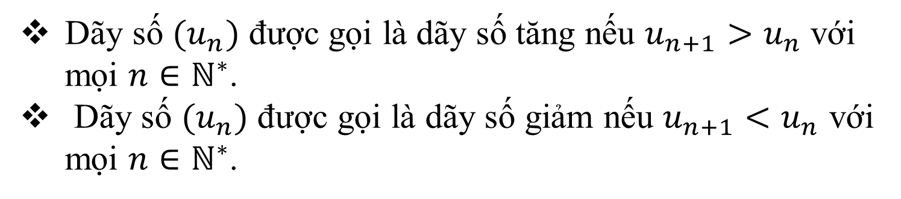
III. Dãy số tăng, dãy số giảm
Ví dụ 5: Chứng minh rằng dãy số với là một dãy số tăng.
Dãy số $(u_{n})$ được gọi là dãy số tăng nếu $u_{n+1}>u_{n}$ với mọi $n∈ℕ^{∗}$.
Dãy số $(u_{n})$ được gọi là dãy số giảm nếu $u_{n+1}<u_{n}$ với mọi $n∈ℕ^{∗}$.

Slide 17
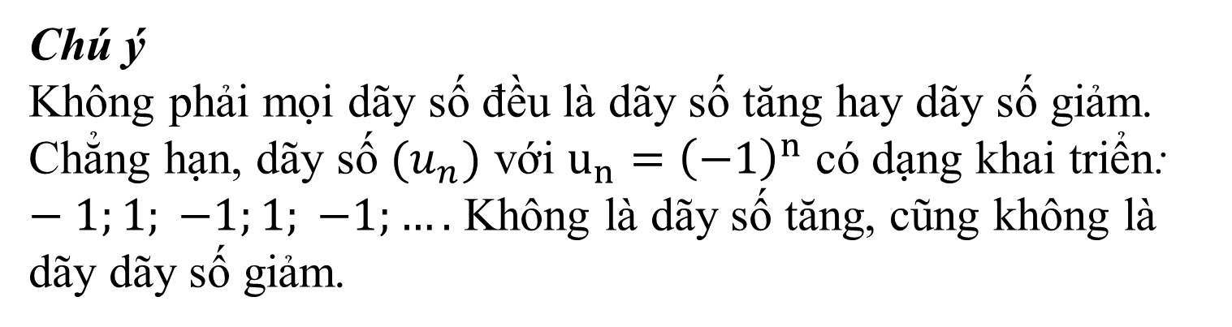
4. Chứng minh rằng dãy số với là một dãy số giảm.
Chú ý
Không phải mọi dãy số đều là dãy số tăng hay dãy số giảm. Chẳng hạn, dãy số $(u_{n})$ với $u_{n}={\left(−1\right)}^{n}$ có dạng khai triển: $−1;1; −1;1; −1;….$ Không là dãy số tăng, cũng không là dãy dãy số giảm.

Slide 18
Cho dãy số với . Khẳng định với mọi có đúng không?
5

Slide 19
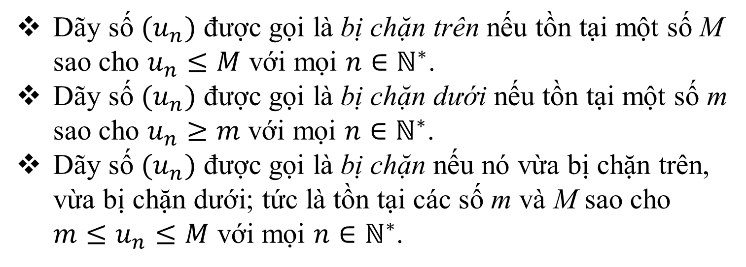
IV. Dãy số bị chặn
Dãy số $(u_{n})$ được gọi là bị chặn trên nếu tồn tại một số M sao cho $u_{n}≤M$ với mọi $n∈ℕ^{∗}$.
Dãy số $(u_{n})$ được gọi là bị chặn dưới nếu tồn tại một số m sao cho $u_{n}≥m$ với mọi $n∈ℕ^{∗}$.
Dãy số $(u_{n})$ được gọi là bị chặn nếu nó vừa bị chặn trên, vừa bị chặn dưới; tức là tồn tại các số m và M sao cho $m≤u_{n}≤M$ với mọi $n∈ℕ^{∗}$.

Slide 20
Ví dụ 6: Chứng minh rằng dãy số với là bị chặn.
5. Chứng minh rằng dãy số với là bị chặn.

